Slide 1
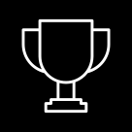
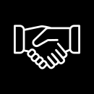
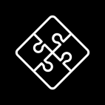
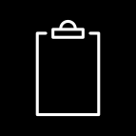
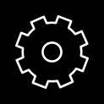
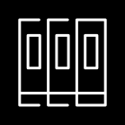
MIRICOMPANY
03
KNN
x
k-최근접 이웃 알고리즘
x
x
x

Slide 2


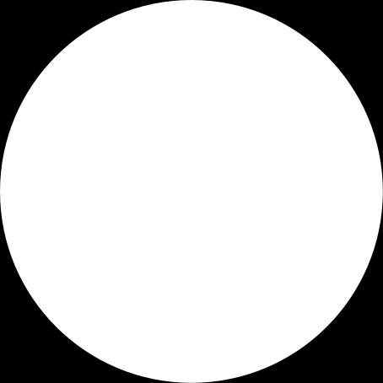



01
Business Project
핵심 키워드 아이콘형
+
+
keyword 01
keyword 02
keyword 03
텍스트를 간략하게 입력해주세요
텍스트를 입력해주세요
텍스트를 간략하게 입력해주세요
텍스트를 입력해주세요
텍스트를 간략하게 입력해주세요
텍스트를 입력해주세요

Slide 3


02
Business Project
핵심 키워드 텍스트 목록형
keyword 01
keyword 02
keyword 03
관련 내용을 텍스트로 입력해주세요.
관련 내용을 텍스트로 입력해주세요.
관련 내용을 텍스트로 입력해주세요.
내용을 텍스트로 간략하게 입력해주세요.
내용을 텍스트로 간략하게 입력해주세요.
내용을 텍스트로 간략하게 입력해주세요.
관련 내용을 텍스트로 입력해주세요.
관련 내용을 텍스트로 입력해주세요.
관련 내용을 텍스트로 입력해주세요.
내용을 텍스트로 간략하게 입력해주세요.
내용을 텍스트로 간략하게 입력해주세요.
내용을 텍스트로 간략하게 입력해주세요.
관련 내용을 텍스트로 입력해주세요.
관련 내용을 텍스트로 입력해주세요.
관련 내용을 텍스트로 입력해주세요.
강조하고 싶은 내용을 입력해주세요
강조하고 싶은 내용을 입력해주세요
강조하고 싶은 내용을 입력해주세요

Slide 4
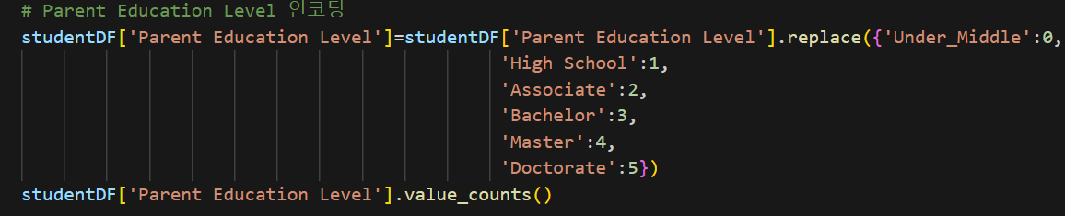
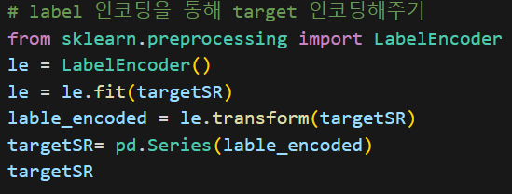
03
Business Project
인코딩
인코딩
범주형 컬럼
=> 숫자 범주로 바꿔주기
Target => 라벨 인코딩
KNN은 기본적인 거리기반 알고리즘

Slide 5
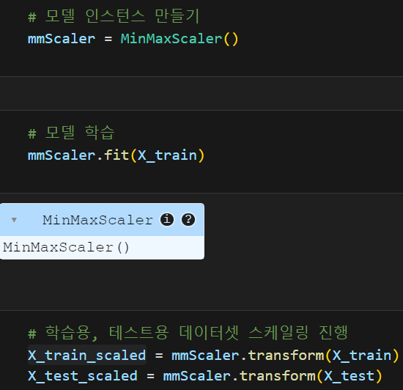
03
Business Project
스케일링
스케일링
범주형 컬럼
=> 숫자 범주로 바꿔주기
Target => 라벨 인코딩
각 피쳐가 서로 다른 스케일을가지면, 거리에 큰 영향

Slide 6
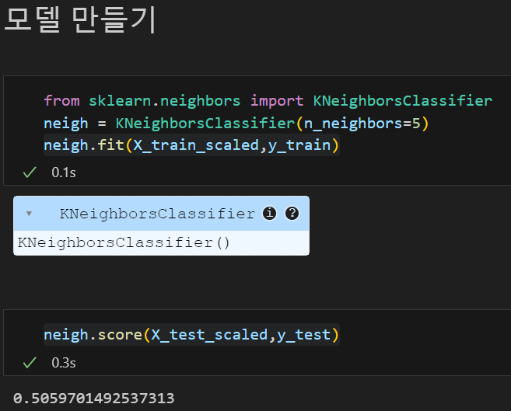
03
Business Project
기본 모델 만들기
기본 모델
점수 : 0.5059….
점수는 낮지만 혼동행렬 그려보기

Slide 7
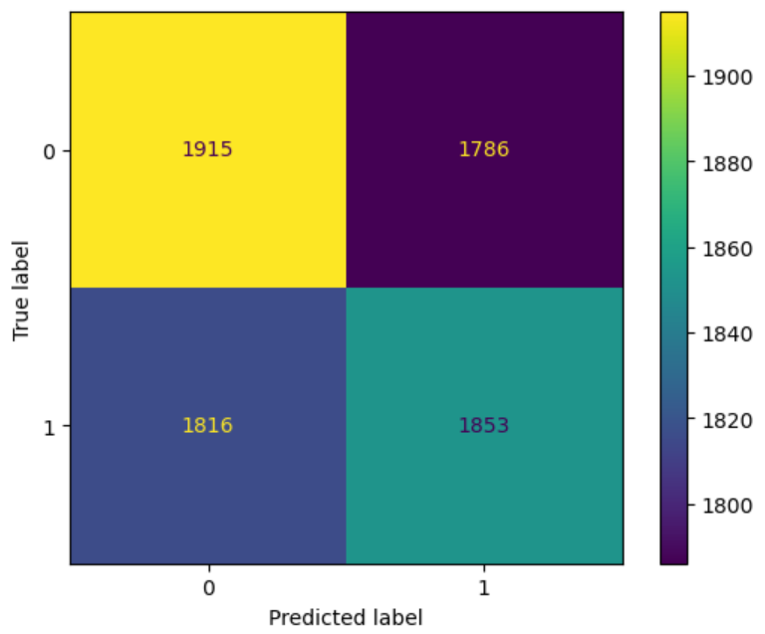
03
Business Project
기본 모델 혼동행렬
기본 모델
TP, TN, FP, TN의 값이
모두 0.5로 비슷
F1 Score =0.5069…
점수가 너무 낮아서
하이퍼 파라미터 수정

Slide 8
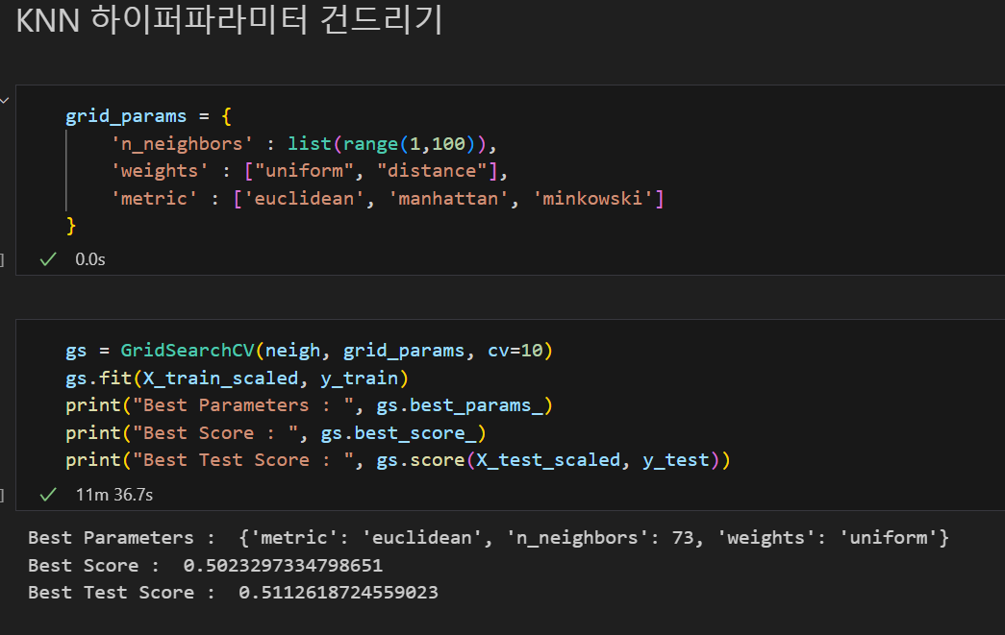
03
Business Project
하이퍼파라미터 수정

Slide 9
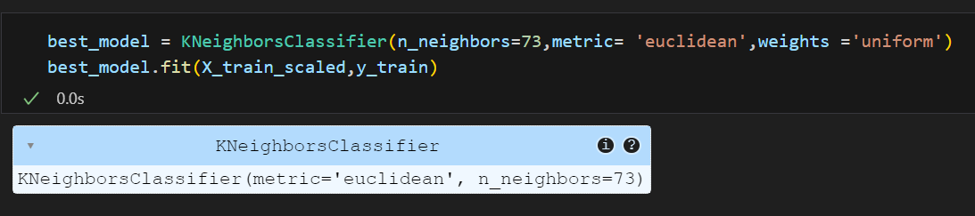
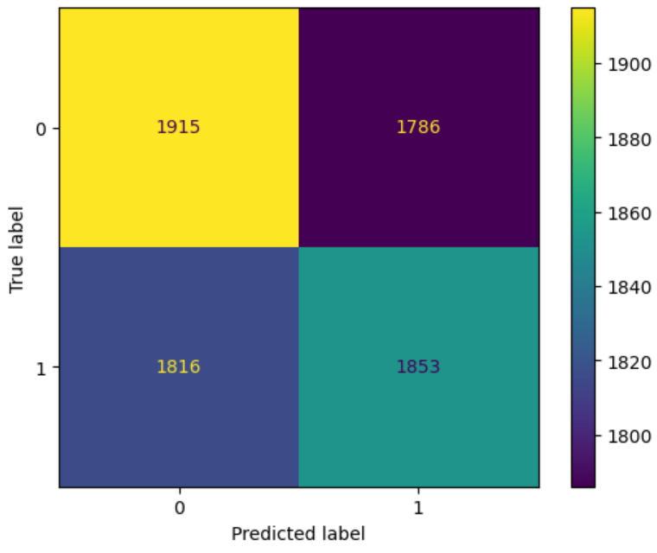
03
Business Project
Best model 혼동행렬
차이 없음
기존 모델과 베스트 모델의 성능 차이가 없음

Slide 10


05
Business Project
4가지 포인트 키워드
keyword 01
01
02
keyword 01
관련 내용을 텍스트로 간략하게 입력해주세요
이곳에 관련 내용을 입력해주세요
관련 내용을 텍스트로 간략하게 입력해주세요
이곳에 관련 내용을 입력해주세요
Business
keyword
keyword 01
03
04
keyword 01
관련 내용을 텍스트로 간략하게 입력해주세요
이곳에 관련 내용을 입력해주세요
관련 내용을 텍스트로 간략하게 입력해주세요
이곳에 관련 내용을 입력해주세요

Slide 11

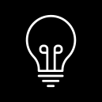
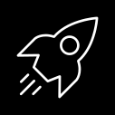
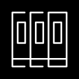
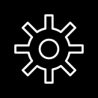
06
Business Project
긴 글을 쓰기 좋은 레이아웃
이곳에 소제목을 텍스트로 입력해주세요.
이곳에 관련 내용을 텍스트로 입력해주세요. 많은 양의 글이 들어갈 때 사용하는 페이지입니다.
폰트는 프리텐다드 Regular 19p입니다. 텍스트를 입력해주세요. 이곳에 관련 내용을
텍스트로 입력해주세요. 많은 양의 글이 들어갈 때 사용하는 페이지입니다. 폰트는
프리텐다드 Regular 19p입니다. 텍스트를 입력해주세요. 이곳에 관련 내용을 텍스트로
입력해주세요. 많은 양의 글이 들어갈 때 사용하는 페이지입니다. 폰트는 프리텐다드
Regular 19p입니다. 텍스트를 입력해주세요. 이곳에 관련 내용을 텍스트로 입력해주세요.
많은 양의 글이 들어갈 때 사용하는 페이지입니다. 폰트는 프리텐다드 Regular 19p입니다.
텍스트를 입력해주세요. 이곳에 관련 내용을 텍스트로 입력해주세요.

Slide 12
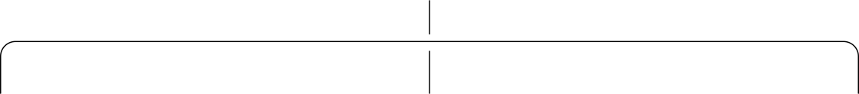
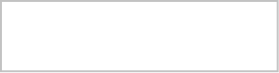
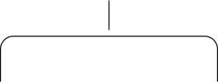
07
Business Project
3분할 다이어그램 레이아웃
이곳에 강조하고 싶은 텍스트를 간략하게 입력해주세요 텍스트를 입력해주세요
keyword 01
keyword 02
keyword 03
관련 내용을 텍스트로 입력해주세요.
관련 내용을 텍스트로 입력해주세요.
내용을 텍스트로 간략하게 입력해주세요.
keyword 01
keyword 02
내용을 텍스트로 간략하게 입력해주세요.
관련 내용을 텍스트로 입력해주세요.
이곳에 텍스트를 입력해주세요
이곳에 텍스트를 입력해주세요
관련 내용을 텍스트로 입력해주세요.
내용을 텍스트로 간략하게 입력해주세요.
이곳에 텍스트를 입력해주세요
이곳에 텍스트를 입력해주세요
내용을 텍스트로 간략하게 입력해주세요.

Slide 13







08
Business Project
4분할 아이콘 레이아웃
keyword
keyword
keyword
keyword
내용을 텍스트로 입력해주세요.
이곳에 관련 내용을 입력해주세요.
내용을 텍스트로 입력해주세요.
이곳에 관련 내용을 입력해주세요.
내용을 텍스트로 입력해주세요.
이곳에 관련 내용을 입력해주세요.
내용을 텍스트로 입력해주세요.
이곳에 관련 내용을 입력해주세요.

Slide 14

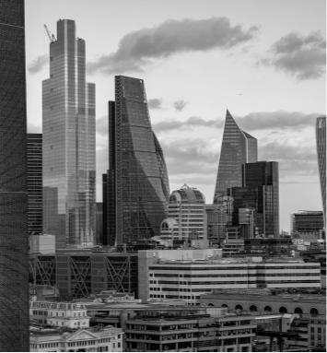
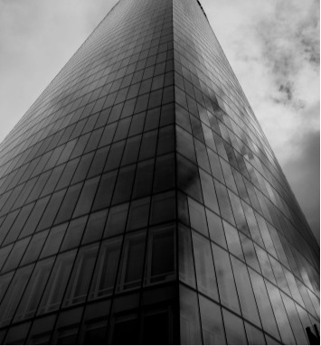
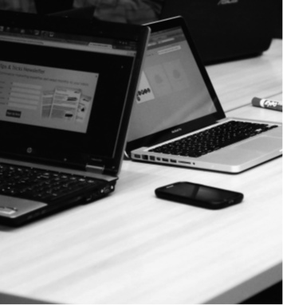
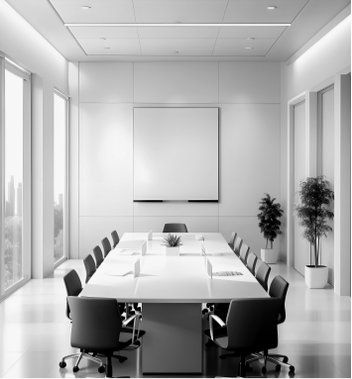
09
Business Project
4분할 사진 레이아웃
keyword
keyword
keyword
keyword
내용을 텍스트로 입력해주세요.
이곳에 관련 내용을 입력해주세요.
내용을 텍스트로 입력해주세요.
이곳에 관련 내용을 입력해주세요.
내용을 텍스트로 입력해주세요.
이곳에 관련 내용을 입력해주세요.
내용을 텍스트로 입력해주세요.
이곳에 관련 내용을 입력해주세요.

Slide 15

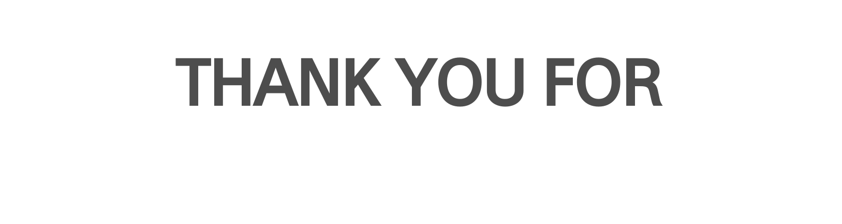



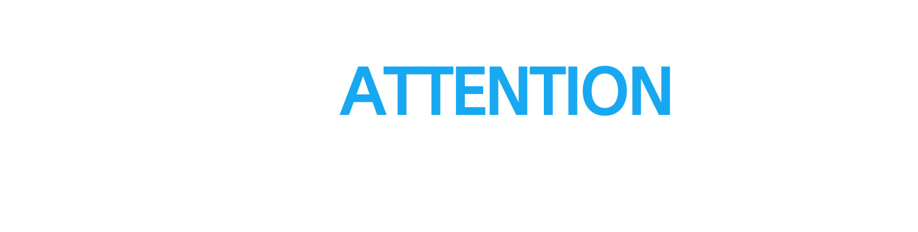






MIRICOMPANY
x
Business Project
x
x
x
화이트와 블루톤의 심플한 프레젠테이션입니다.
담당자 (기획 1팀)
연락처
다음 회의 일정
김미리, 이미리, 박미리, 윤미리, 성미리
02.1234.5678 (miri_kim@miri.com)
20XX.XX.XX 14:00 2층 회의실

